Slide 1
نظریۀ نمایندگی شرکت‌ها در بنگاه اقتصادی
ویرایش دوم: تهران- آبان ماه 88
حسین عبده تبریزی
میثم رادپور

Slide 2
هم‌چنان هر کاسبی اندر دکان
بهر خود کوشد نه اصلاح جهان
مولوی

Slide 3
رابطۀ نمایندگی
موکل
نماینده

Slide 4
رابطۀ نمایندگی چه زمانی بوجود می‌آید؟
هرگاه موکل، فرد یا سازمانی را به‌عنوان نماینده تعیین نمایند.
و اختیار مربوط به تصمیم‌گیری را به این نماینده واگذار نمایند.
رابطۀ نمایندگی به‌وجود می‌آید.

Slide 5
روابط اصلی نمایندگی
سهامداران
بستانکاران
سهامداران
مدیر
مدیر
بستانکاران
مدیر

Slide 6
نخستین تعارض نمایندگی
سهامداران
مدیر

Slide 7
مسألۀ نمایندگی چه زمانی ایجاد می‌شود؟
مسألۀ نمایندگی وجود دارد.
مسألۀ نمایندگی وجود ندارد.
در شرکت‌های سهامی، مدیر کمتر از صد درصد سهام را در مالکیت دارد.
در شرکت‌های تک مالکی، مدیریت در دست مالک مطلق شرکت است.
مدیر از تمامی منافع حاصل از تلاش خود بهره‌مند نخواهد شد.
مدیر از تمامی منافع حاصل از تلاش خود بهره‌مند خواهد شد.
مدیر دارای انگیره است تا منافع سهامداران را به بهترین شکل تأمین ننماید.
مدیر به‌گونه‌ای عمل می‌کند که مطلوبیت خود را بیشینه سازد.

Slide 8
پیامدهای مسألۀ نمایندگی
کژمنشی
کم‌کاری
نماینده از جانب خود دست به اقدام‌هایی می‌زند که برای سهامداران قابل هضم نیست.
نماینده حداکثر تلاش خود را در جهت تأمین منافع سهامداران به کار نمی‌گیرد.

Slide 9
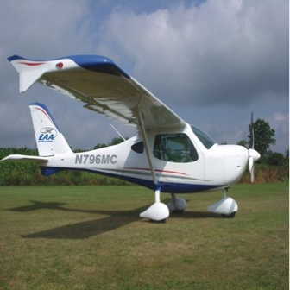
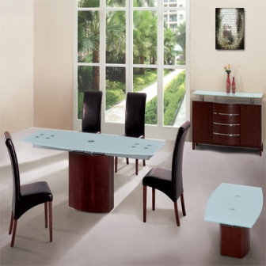
نمونه‌های کژمنشی
هواپیمای شخصی
ماشین لوکس
تعطیلات گران قیمت
دفتر مجلل

Slide 10
هزینه‌های نمایندگی
انواع
تعریف
هزینه‌های مربوط به نظارت
مانند هزینه‌های حسابرسی
هزینه‌های مربوط به ساختار
مانند انتصاب سرمایه‌گذار خارجی و گماردن وی در هیأت مدیره
هزینه‌های فرصت
مانند منوط نمودن برخی از اقدام‌های مدیر به آرای سهامداران
تمامی هزینه‌هایی که سهامداران باید تحمل کنند تا مدیران را تشویق نمایند که در راه به حداکثر رساندن قیمت سهام شرکت ( و نه در راه تأمین هدف‌ها و منافع شخصی خویش) گام بردارند.

Slide 11
راه‌حل‌های افراطی مسألۀ نمایندگی
تعیین حقوق و مزایای مدیر تنها بر مبنای قیمت سهام
هزینه‌های نمایندگی کم می‌شود.
استخدام مدیر شایسته مشکل می‌شود.
نظارت و کنترل تمام اقدامات و تصمیمات مدیر
هزینه‌های نمایندگی زیاد می‌شود.
کارایی پایینی دارد.

Slide 12
سازوکارهای ایجاد انگیزه در مدیران
خطربلعیده‌شدن
سیستم جبران خدمات
خطر اخراج‌شدن

Slide 13
دومین تعارض نمایندگی
مدیر
بستانکاران

Slide 14
مبانی تعیین نرخ بازدۀ اعتباردهندگان
ریسک مالی
ریسک تجاری
ساختار کنونی سرمایه
میزان یا درجۀ ریسک دارایی‌های کنونی شرکت
انتظار در مورد تصمیم‌های مربوط به ساختار آیندۀ سرمایۀ شرکت
انتظار در مورد ریسک دارایی‌هایی که در آینده اضافه می شود.

Slide 15
تعارض چه زمانی ایجاد می‌شود؟
افزایش ریسک تجاری
مدیر در دارایی‌های پر ریسک سرمایه‌گذاری کند.
افزایش ریسک مالی
مدیر اهرم مالی را افزایش دهد.

Slide 16
بازی شیر یا خط
شیر
من می‌برم
خط
تو می‌بازی

Slide 17
سومین تعارض نمایندگی
سهامداران
مدیر
بستانکاران

Slide 18
تعارض چه زمانی ایجاد می‌شود؟
زمانی که شرکت با ورشکستگی روبرو می‌شود.
آیا شرکت باید منحل شود؟
آیا شرکت باید ادامۀ حیات یابد؟

Slide 19
چه چیزی به چه کسی می‌رسد؟
معمولاً اعتباردهندگان خواستار ورشکستگی شرکتند.
این وضعیت به زیان سهامداران است.
مدیران خواستار تجدید‌ساختار و تداوم حیاتند.
مدیران می‌کوشند به اعتباردهندگان چیز بیش‌تری بدهد.
مدیران برای جلب نظر دادگاه نیازمند حمایت‌های اعتباردهندگانند.

Slide 20
با تشکر

